Slide 1
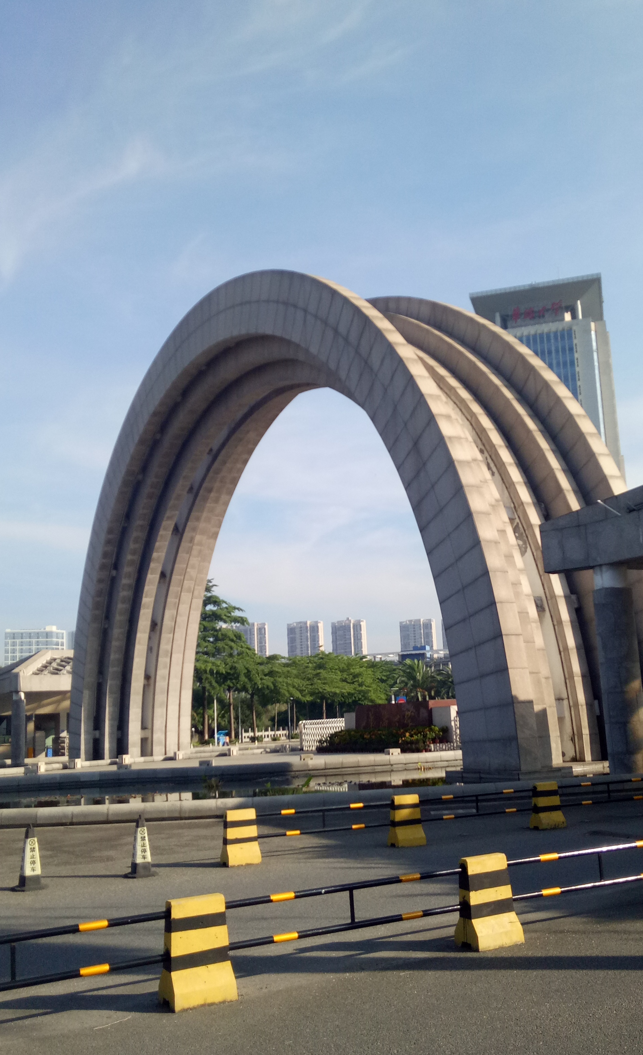

“
基础课
第十六课 玛丽亚唱歌唱得好极了！
”
徐心瑶

Slide 2
目录
复习
01
02
预习检查
03
生词和语言点
contents
课文
04

Slide 3
第一部分
复习

Slide 4
01
复习：生词
N.电影 电脑 好处 兴趣 发音 文章 方法 练习 标准
M.部
V.背 像 让 过来 发音 练习 阅读 积累 找
adj. 困 标准
adv.整天 亲爱的
prep.通过
对……感兴趣 没错 越来越

Slide 5
01
复习：语言点
1.了₂
①V+了+多长时间+(O)
②V+了+多长时间+(O)+了
③V+了+多少+(O)
④V+了+多少+(O)+了
2.让+人+做什么

Slide 6
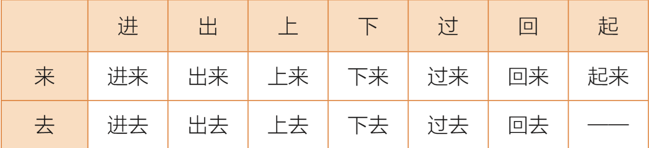
01
复习：语言点
3.
4.对……有/没有好处
5.因为……，所以……

Slide 7
01
复习：语言点
6.像……一样+(A)/V+(O)
7.整天+V;V+一整天+……
8.通过+N；通过+V+来+……
9.越来越……(了)
10.对……感兴趣
11.V+到/完/见……；没+V+到/完/见……
(没)+V+对/错/饱/干净……

Slide 8
第二部分
预习检查

Slide 9
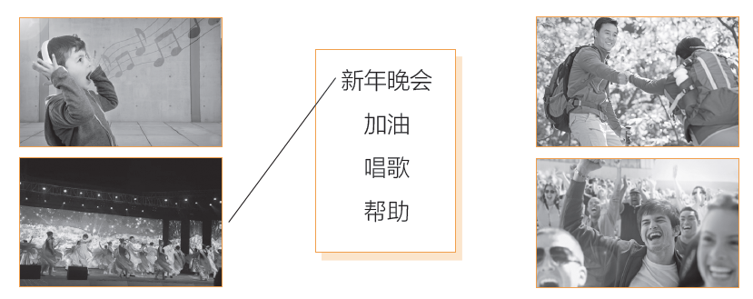
02
预习检查：P290

Slide 10
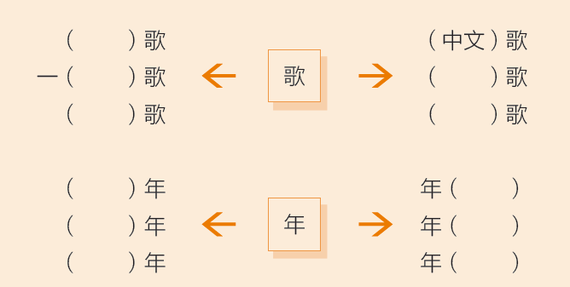
02
预习检查：P290
首
支
英文
曲
法语
今
轻
新
纪
每
龄

Slide 11
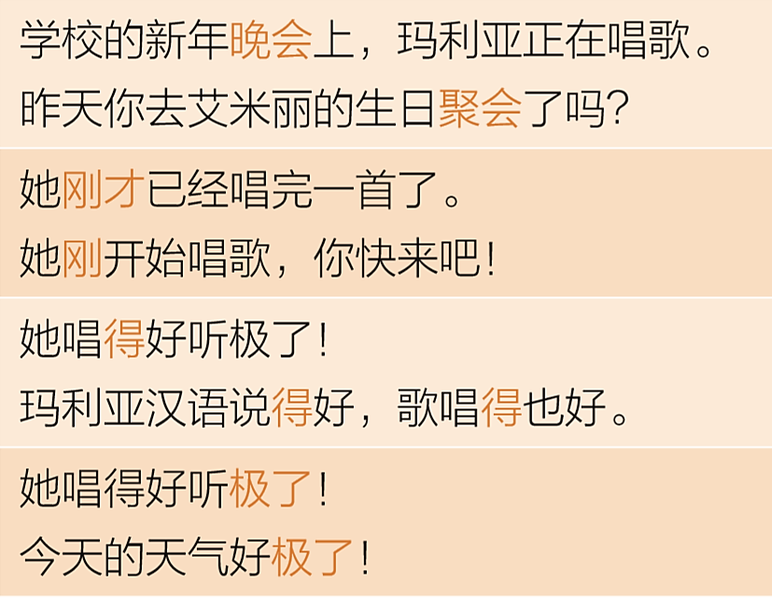
02
预习检查：P290
读句子

Slide 12
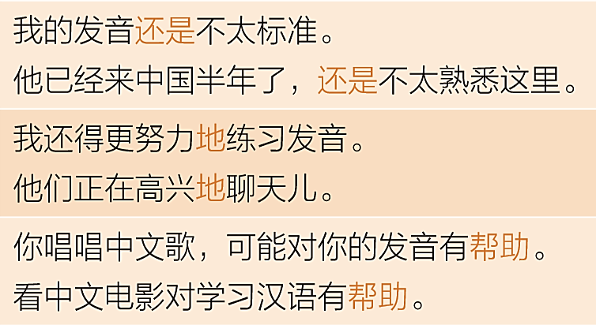
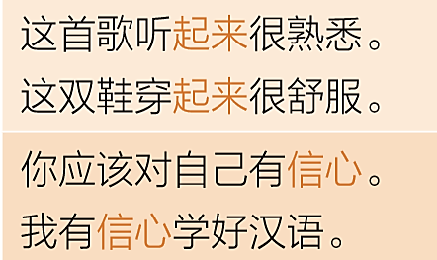
02
预习检查：P290
读句子

Slide 13
02
预习检查：生词
新年 晚会 唱 首 歌 好听 熟悉
真 小声 相信 信心 可惜 迟到
得 V+地 刚才 ……极了 唉
V+起来 对……有帮助
中文

Slide 14
第三部分
生词和语言点

Slide 15
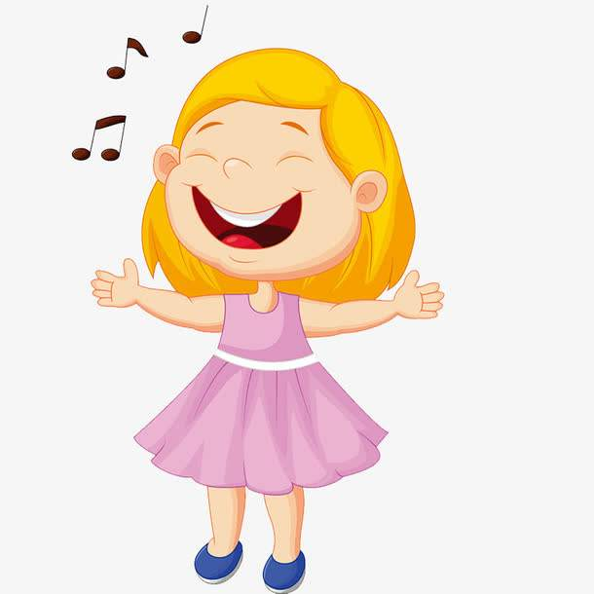
03
唱 歌 首 好听
她在唱歌。
她在唱什么歌？
她在唱中文歌。
首
唱一___中文歌
她会唱一首好听的中文歌，你们呢？

Slide 16
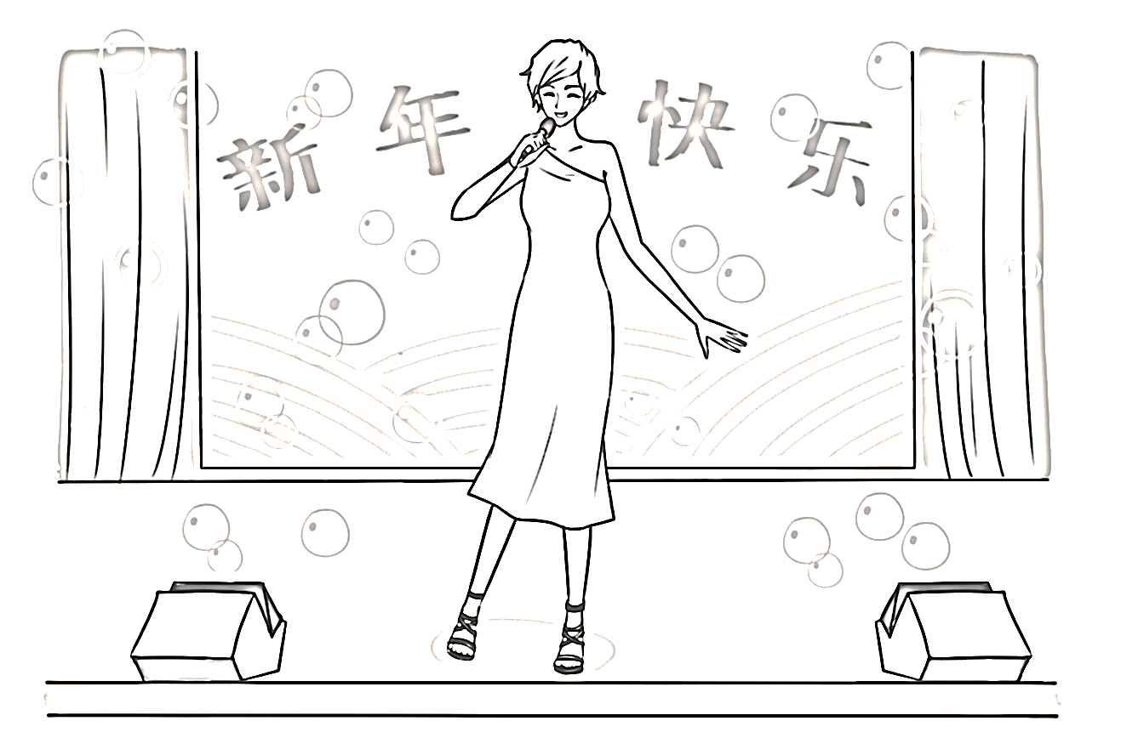
03
唉 可惜 迟到 真的
A:玛利亚刚才唱了一首中文歌。
B:唉，太可惜了，我迟到了，
没听到啊。
A:唉，我刚买的新手机坏了。
B:真的吗？这太可惜了！

Slide 17
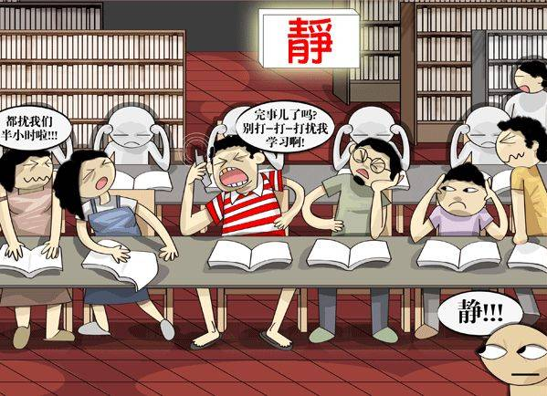
03
……声：
读书声/说话声/笑声……
大声/小声+V
这是图书馆，你说话声太大了！请你小声点儿打电话。
孩子在睡觉，请你们小声点儿说话。

Slide 18
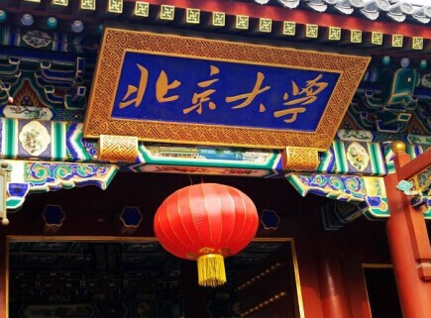
03
熟悉
谁+很熟悉+N
我们很熟悉北京大学。
对……很熟悉
我们对北京大学很熟悉。

Slide 19
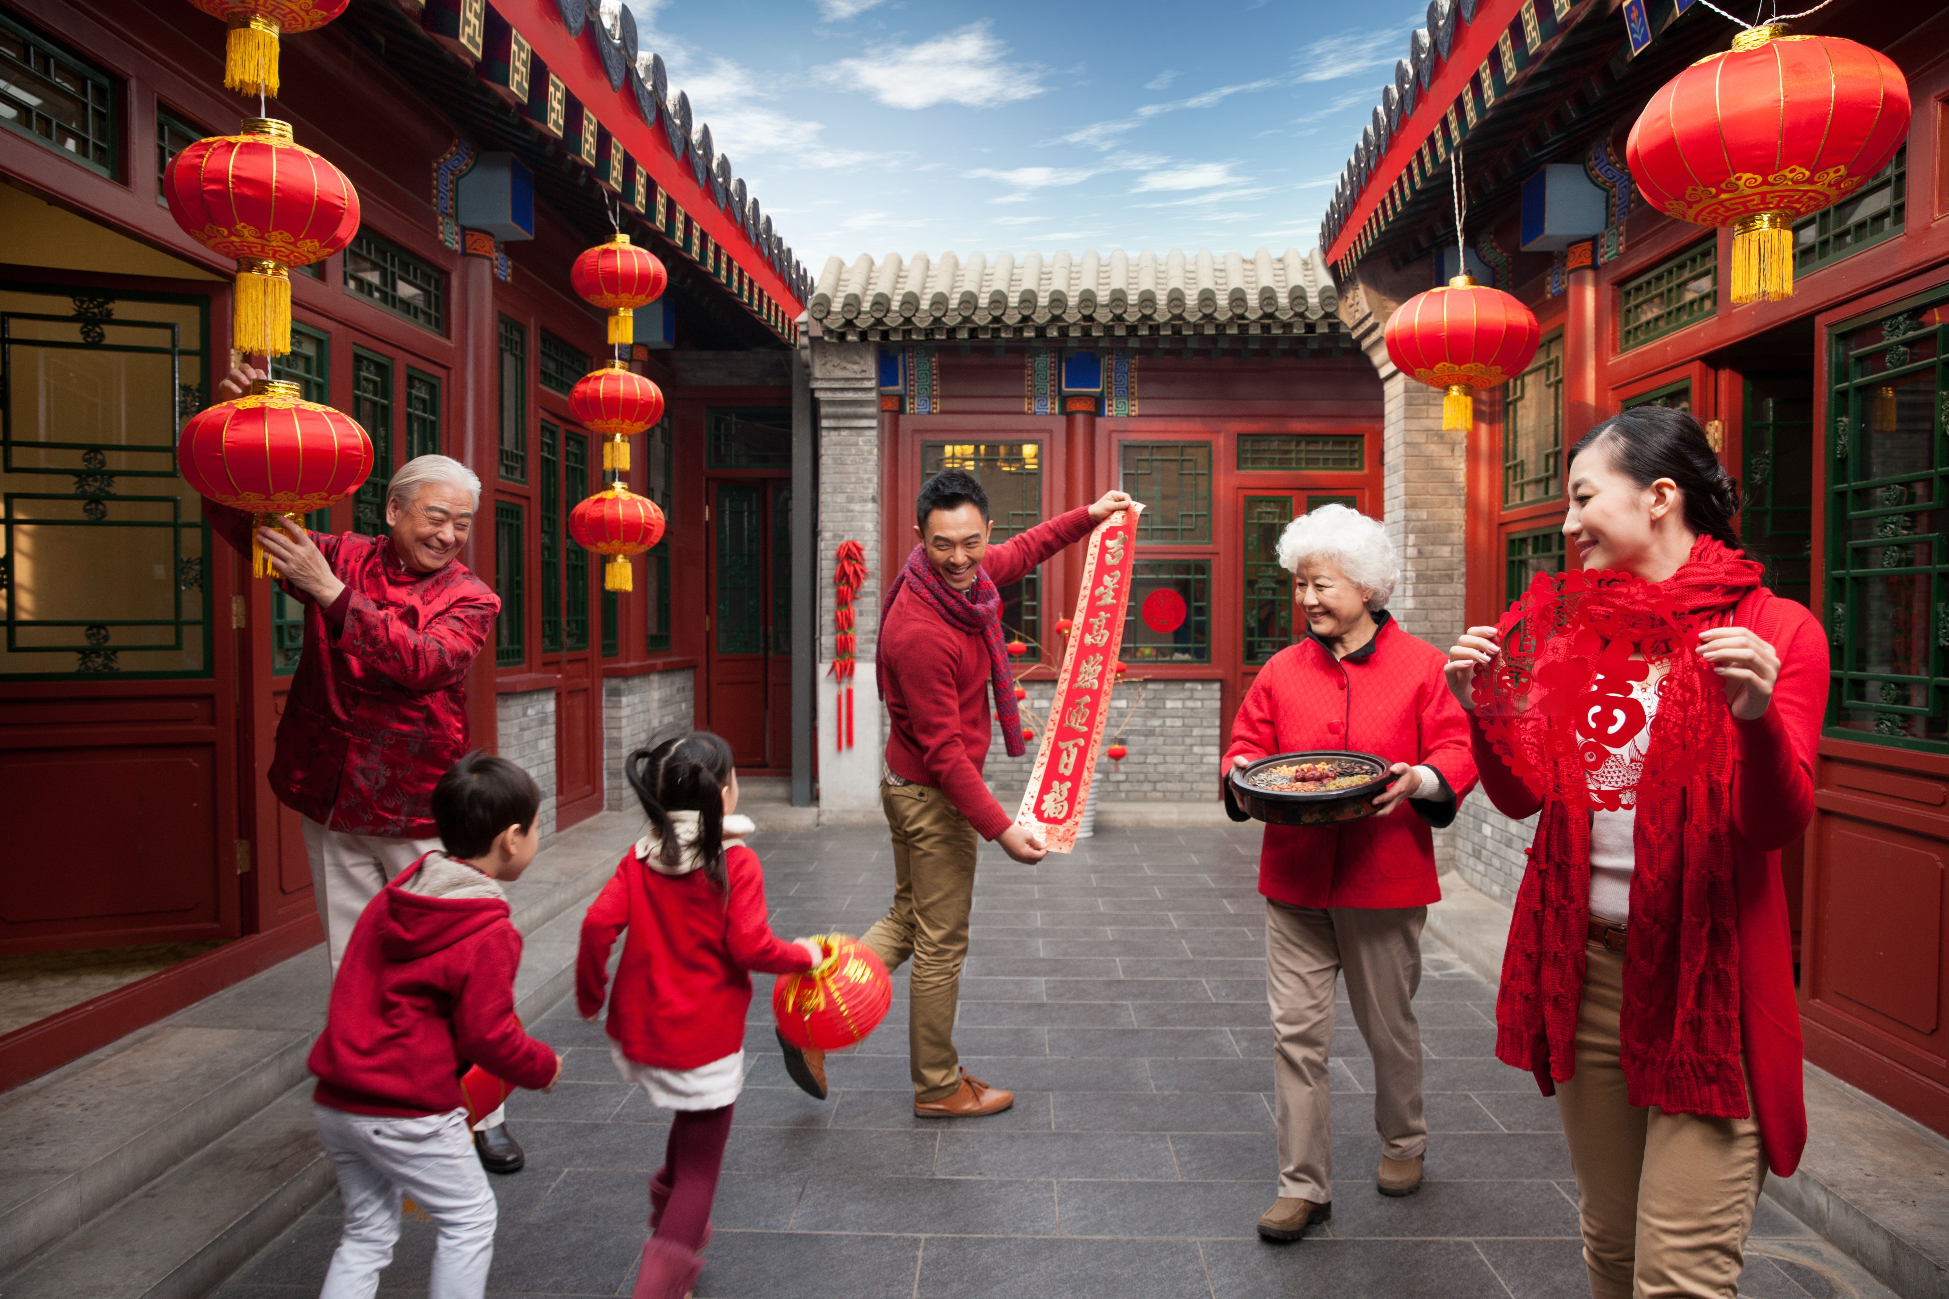

03
新年 晚会
祝你新年快乐！
小孩子都喜欢过新年。
过+新年/春节/圣诞……
你们的国家怎么过新年？

Slide 20
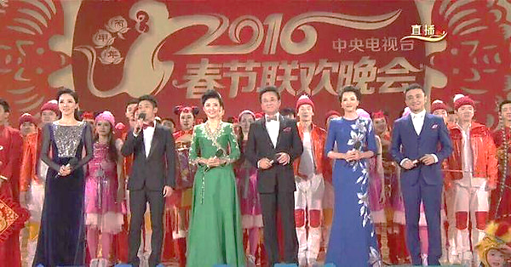
03
中国人过新年的时候一家人会一起看新年晚会。
今年学校的新年晚会时间是12月31号晚上7点。

Slide 21
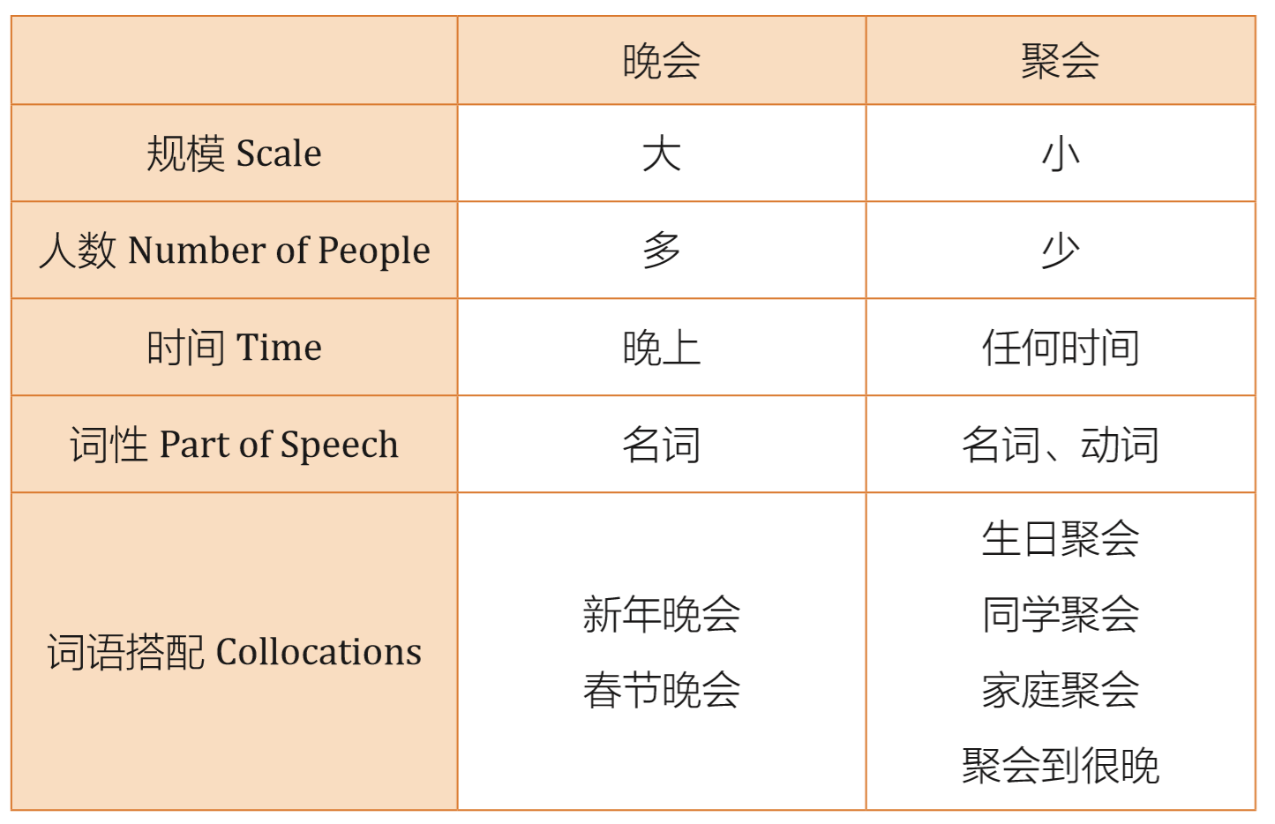
语言点1:晚会vs聚会

Slide 22
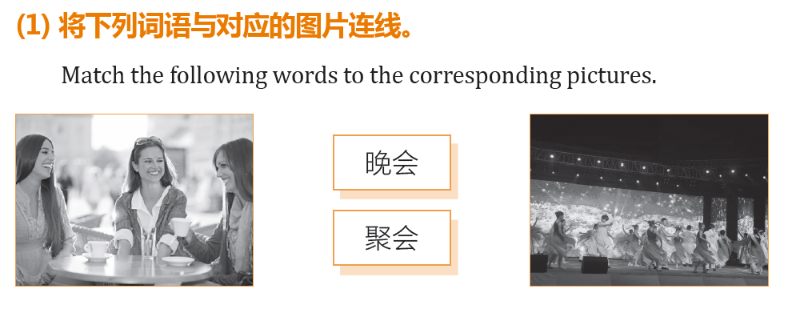
03
练习：P294

Slide 23
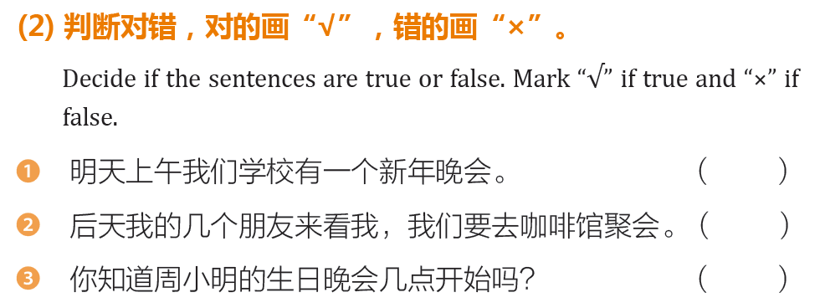
03
练习：P294
X
√
X

Slide 24
语言点2:刚才vs刚
刚才:N, 刚才……了 | 刚:Adv
刚才我给他打电话了。 我刚才给他打电话了。 | 刚我给他打电话。 我刚给她打电话。
最近:我刚才去超市了。 以前:我刚才来中国时， 不会说汉语。 | 最近:考试开始时，他刚来。 以前:刚来中国时，我不会 说汉语。
你为什么刚才不说？ | 你为什么刚不说？
√
X
√
√
√
√
X
√
√
X

Slide 25
语言点2:刚才vs刚
① S+刚才++……了
刚才+句子
② S+刚+……
③ 刚才+不/没+……

Slide 26
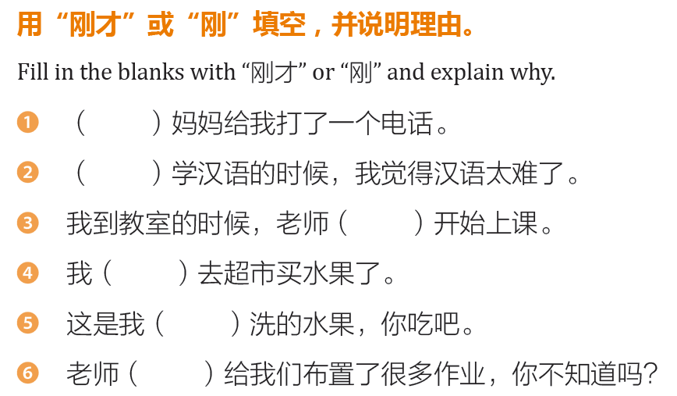
03
练习：P295
刚才
刚
刚
刚才
刚
刚才

Slide 27
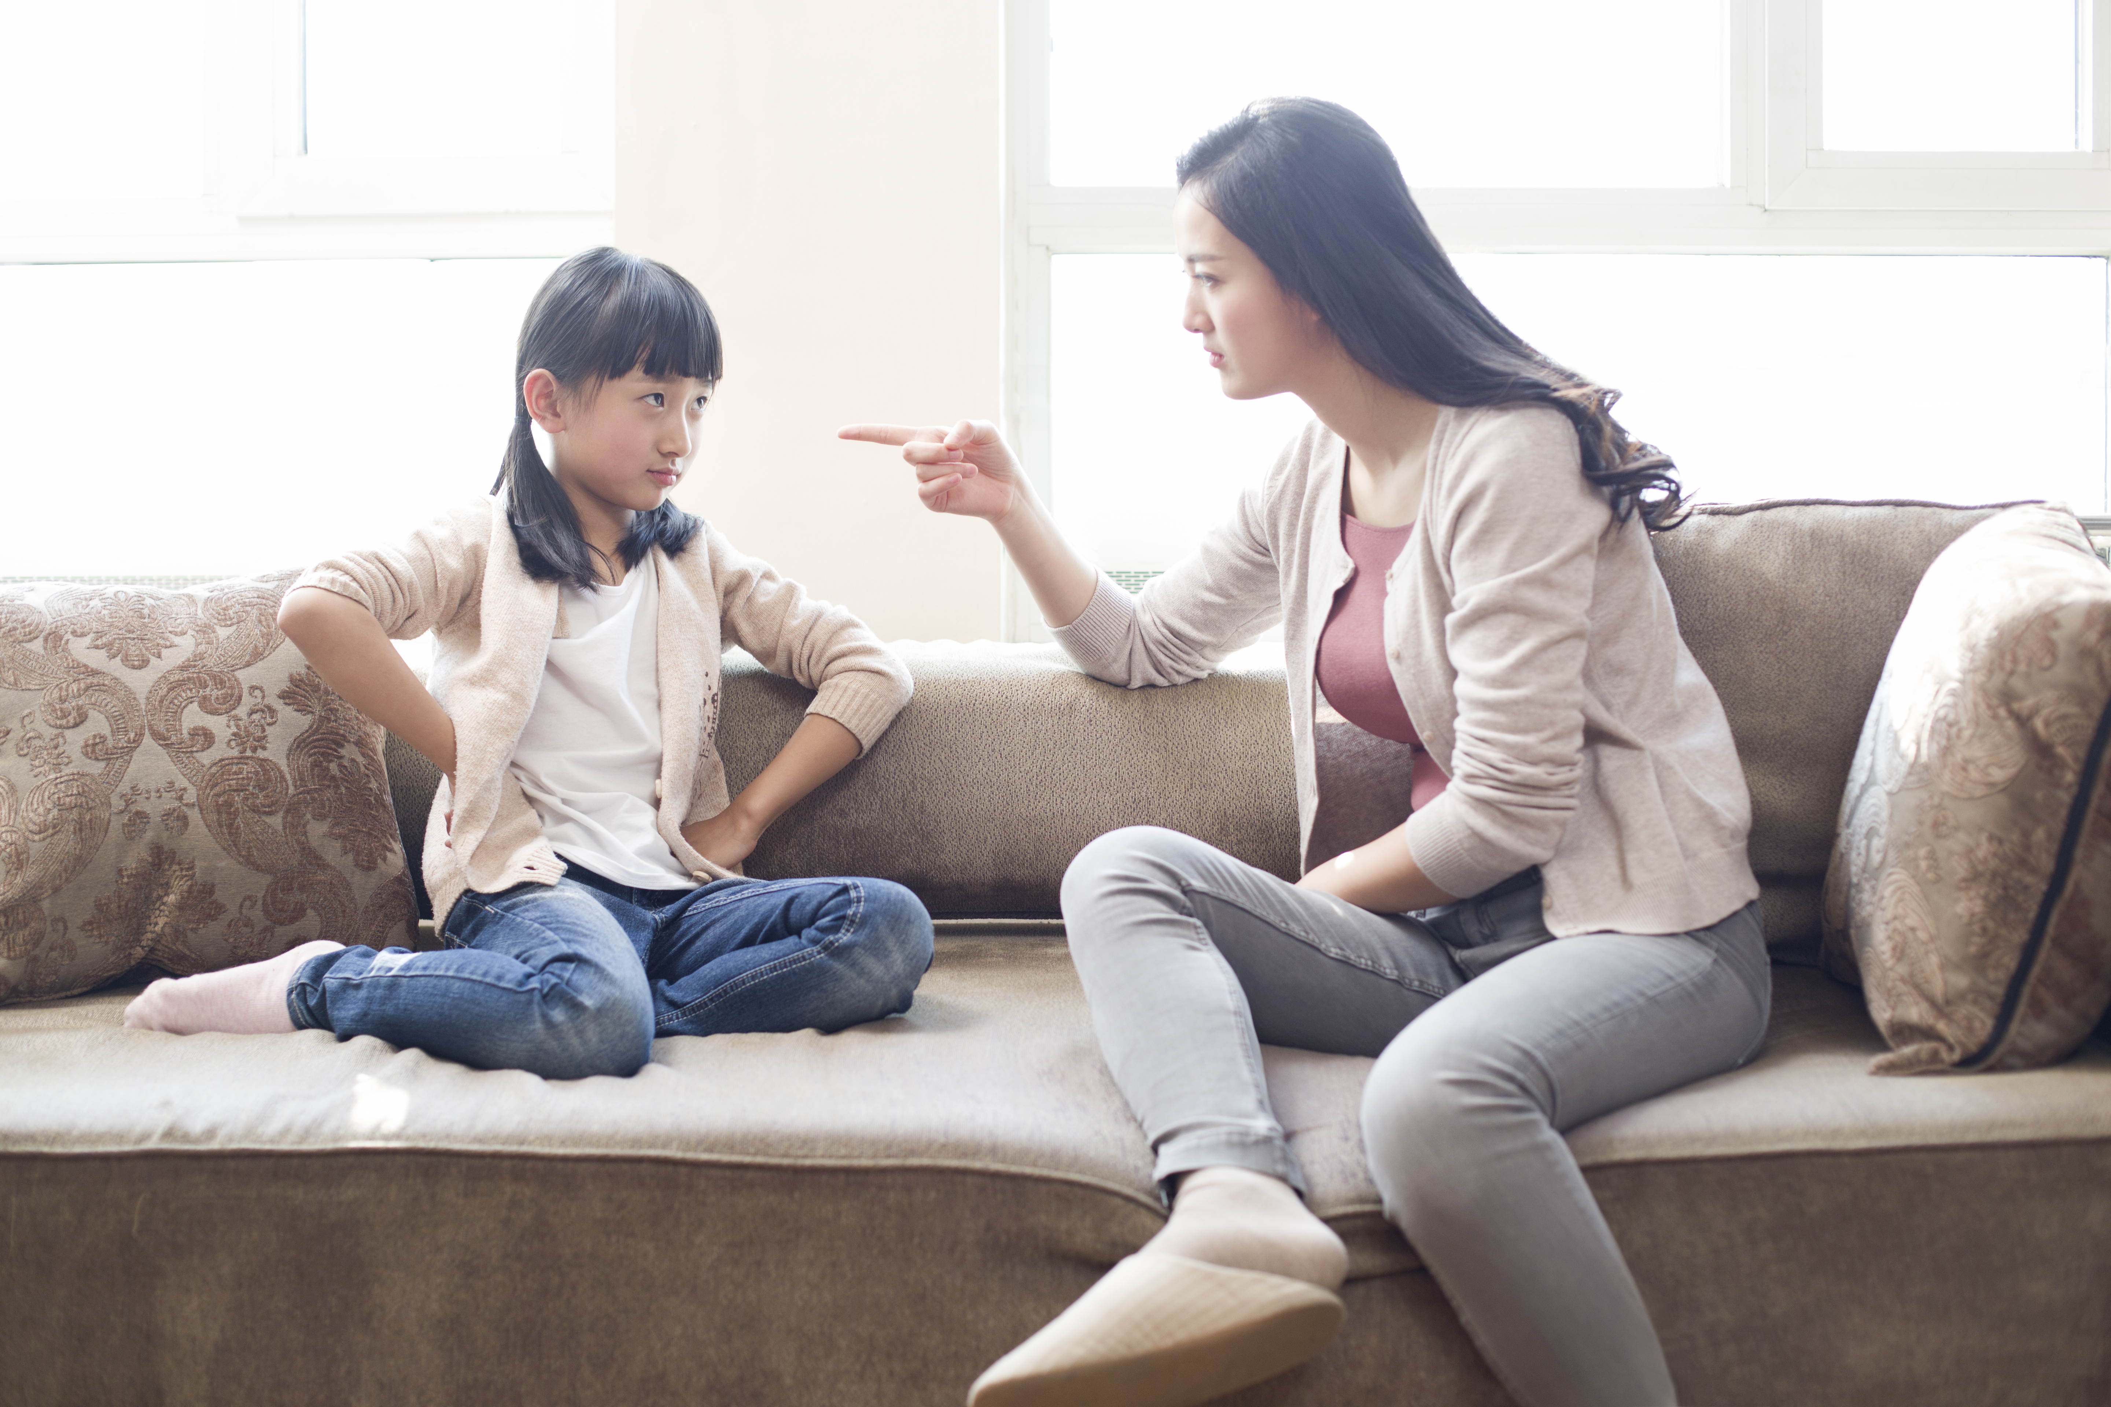
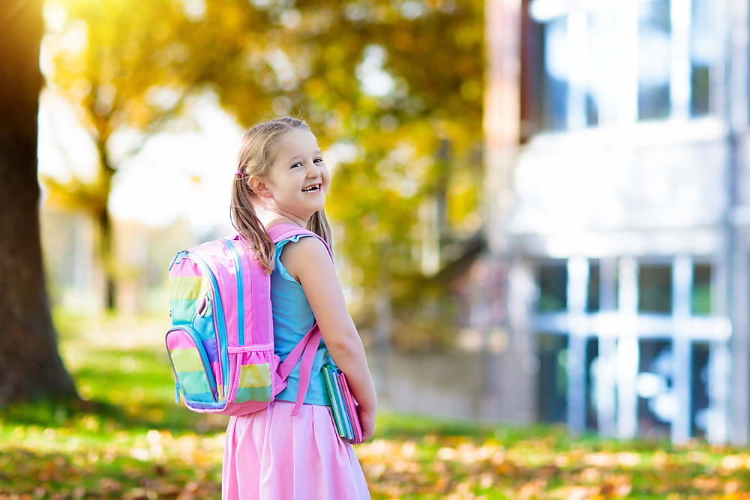
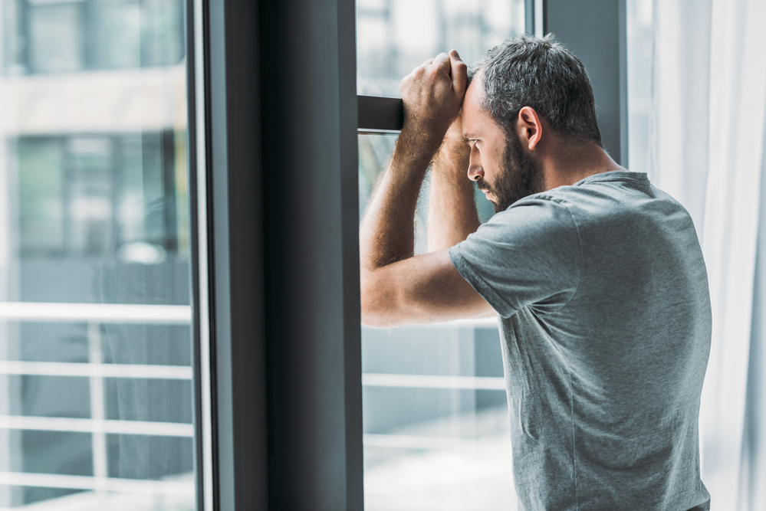
03
相信
相信谁(+可以/能/会+V）
妈妈不相信她说的话。
爸爸相信女儿可以自己去上学。

Slide 28
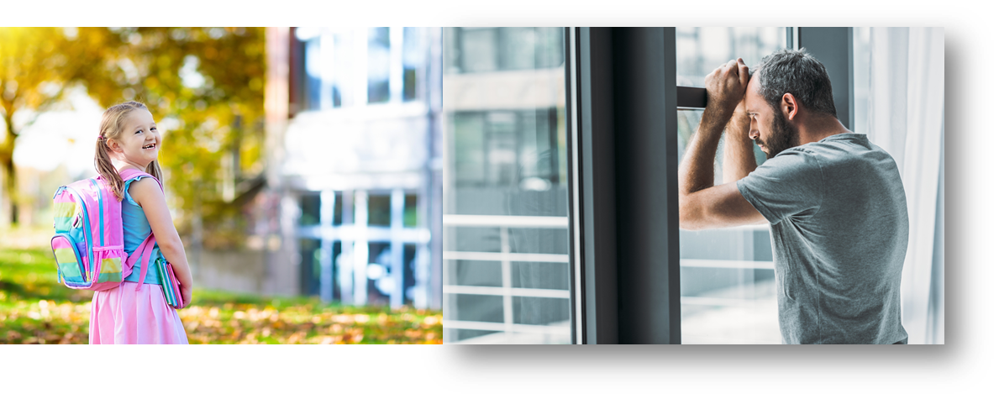
语言点3:信心
谁+对……有/没有信心
爸爸对女儿很有信心，相信她可以自己去上学。
我对学好汉语很有信心，我一定会通过YKK考试。

Slide 29
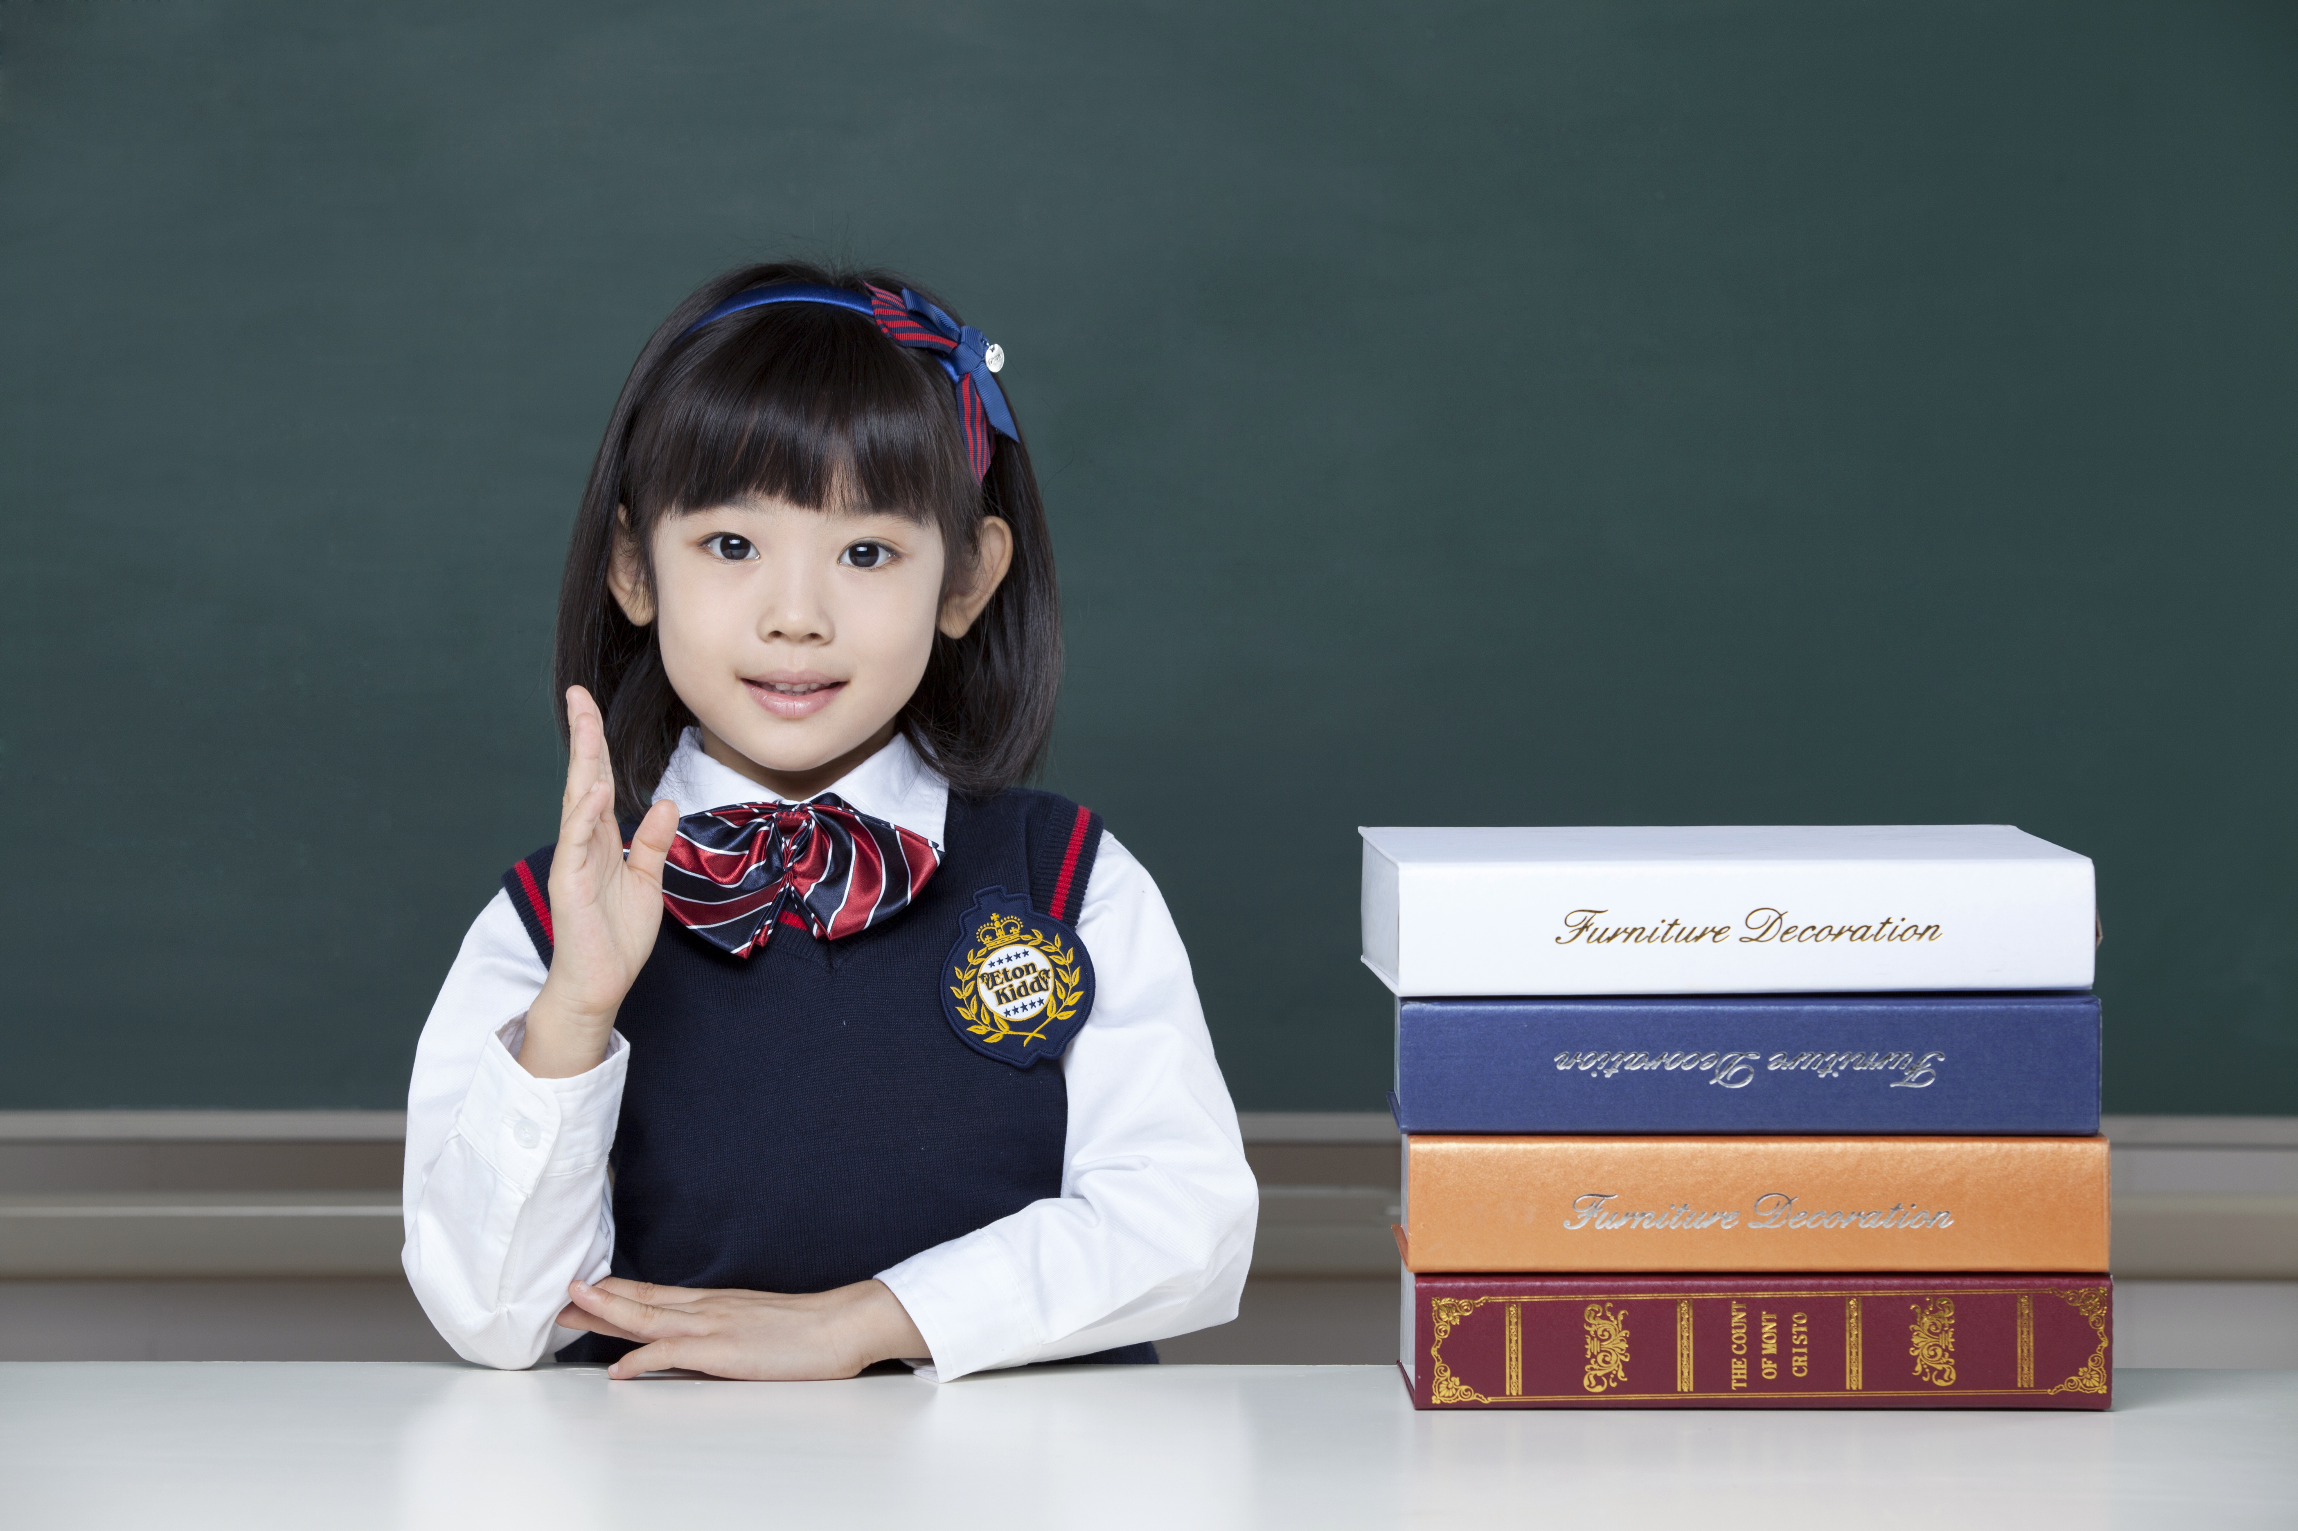
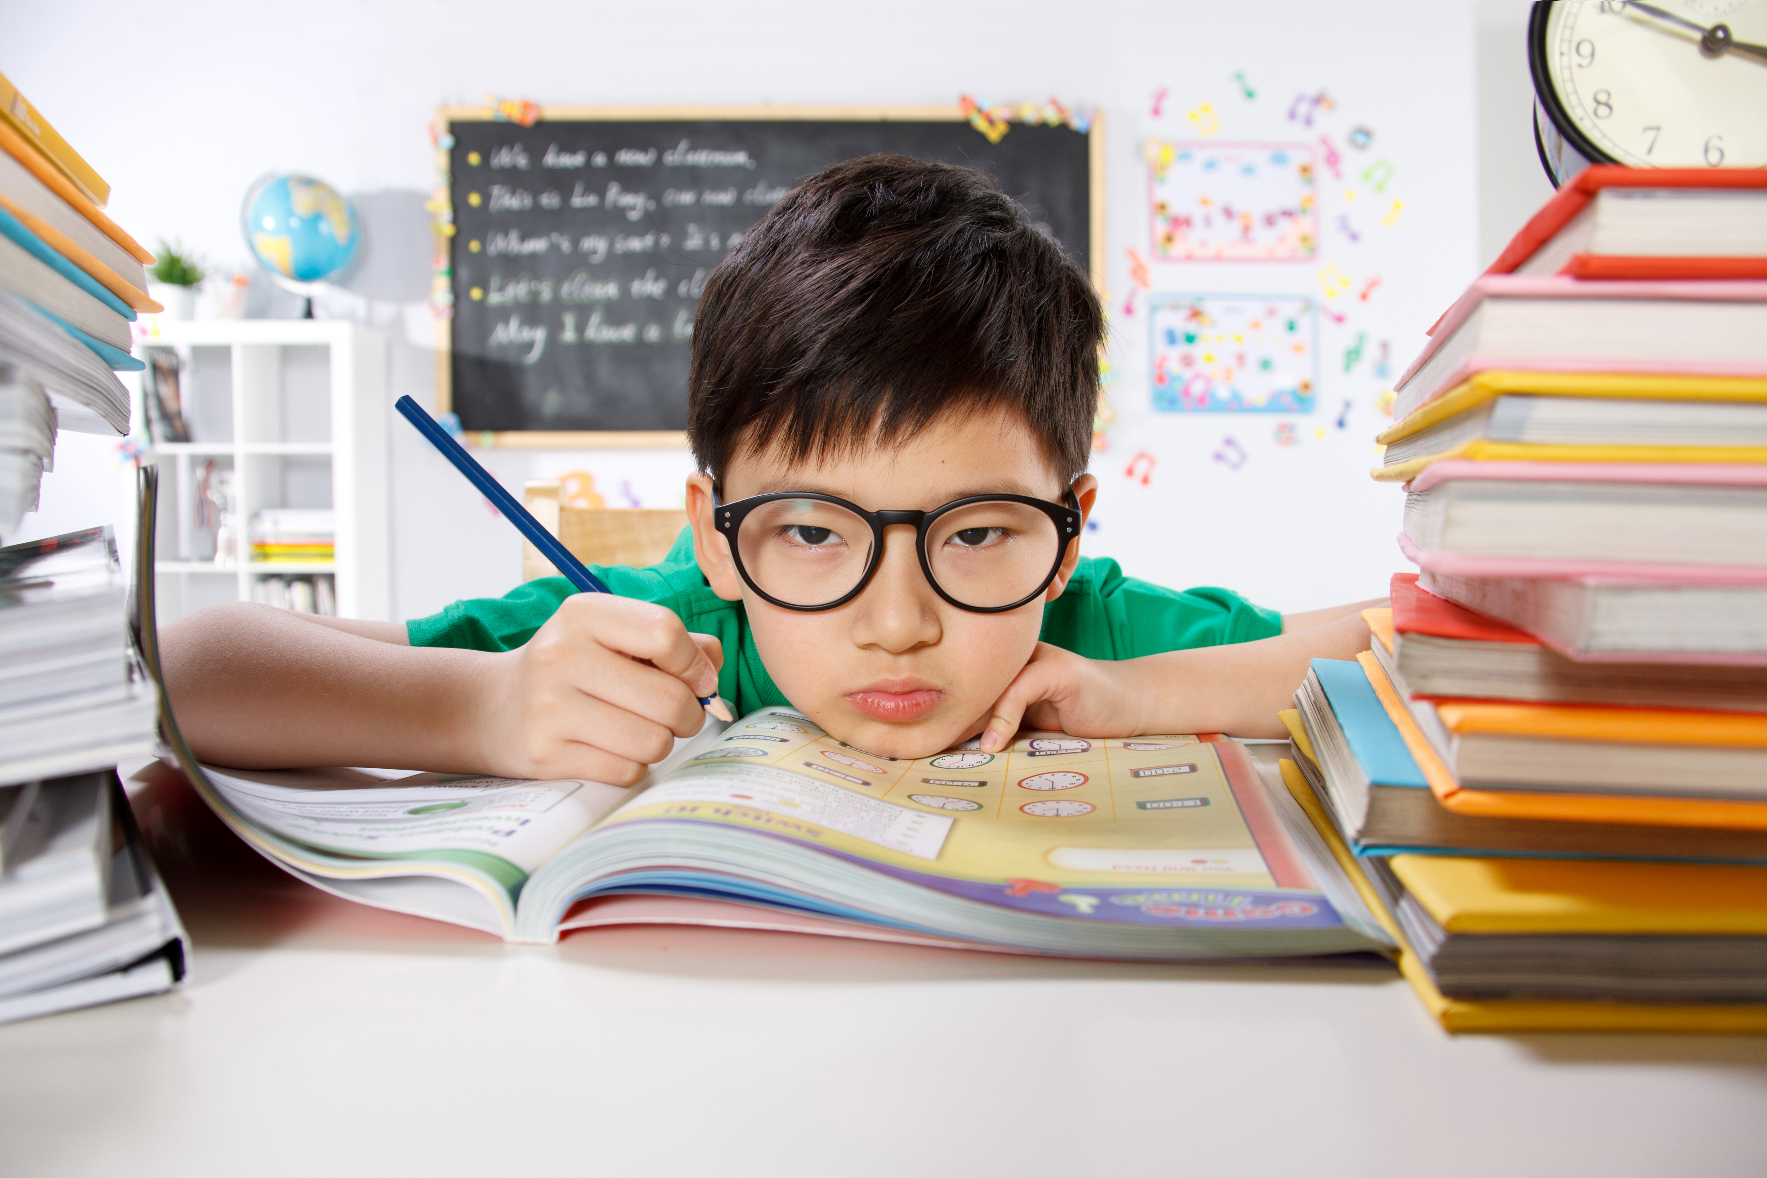
语言点3:信心
谁+对……有/没有信心
谁+有/没有信心……
她对通过考试非常有信心。
她有信心通过考试。
他对通过考试没有信心。
他没有信心通过考试。

Slide 30
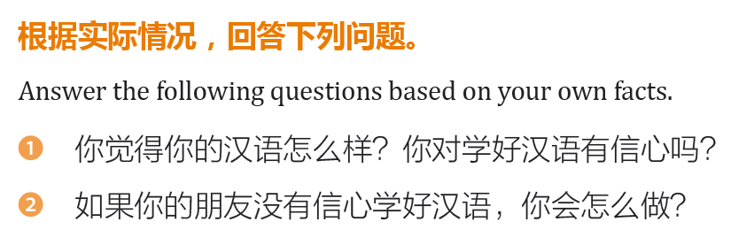
03
练习：P299

Slide 31
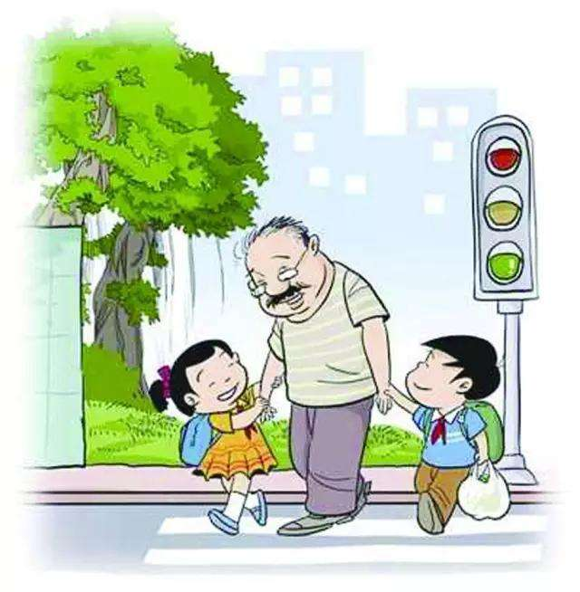
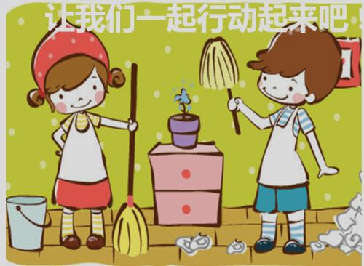
语言点4:帮助_{1、2}
V.帮助₁：帮（助）+谁
帮（助）+谁+做什么
他们帮助老爷爷。
他们帮助老爷爷过马路。
她帮妈妈。
她帮妈妈打扫房间。

Slide 32
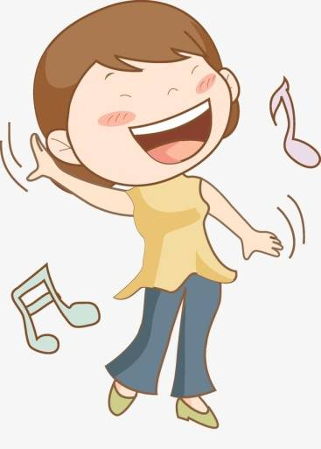

语言点4:帮助_{1、2}
N.帮助₂：对……有帮助
对……没有帮助
唱中文歌对学习汉语有帮助。
唱中文歌对你的汉语发音有帮助。
打游戏对学习汉语没有帮助。

Slide 33

03
说一说
什么对学习汉语有帮助？
背生词、背课文 复习、预习
看中文小说 唱中文歌
看中国电影 跟中国朋友聊天
……
对……的帮助很大
跟中国朋友聊天对学习汉语的帮助很大。

Slide 34
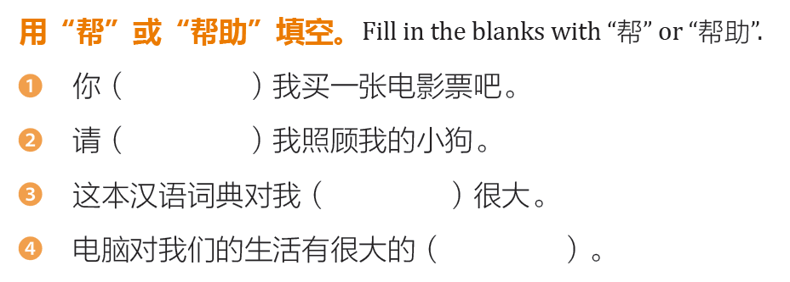
03
练习：P300
帮
帮/帮助
帮助
帮助

Slide 35
语言点5:S+V+得……;S+V+O+V+得……;S+O+V+得……
作业
打太极 打 漂亮
洗衣服 洗 干净
汉语 说 棒
他打太极打得很漂亮。
我洗衣服洗得很干净。
同学们汉语说得很棒。

Slide 36
语言点5:S+V+得……;S+V+O+V+得……;S+O+V+得……
S+V+得+怎么样？/A不A？
S+V+得+adj.
S+V+O+V+得+adj.
S+O+V+得+adj.

Slide 37
语言点5:S+V+得……;S+V+O+V+得……;S+O+V+得……
作业 写 认真—— ？
桌子 擦 干净—— 。
起床 早 —— 。
吃午饭 饱 —— 。

Slide 38
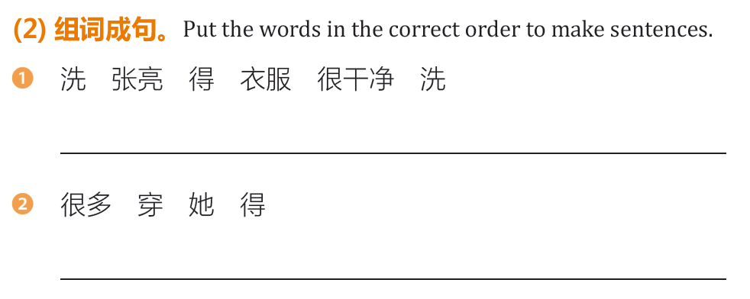
03
练习：P296
张亮洗衣服洗得很干净。
她穿得很多。

Slide 39
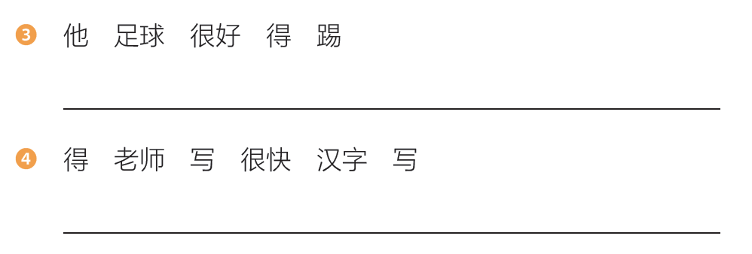
03
练习：P296
他足球踢得很好。
老师写汉字写得很快。

Slide 40
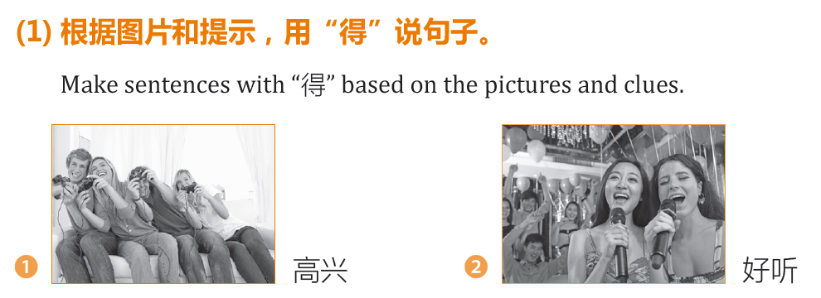
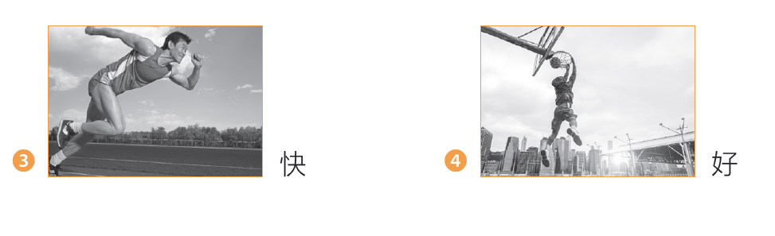
03
练习：P296

Slide 41
03
练习：P296

Slide 42
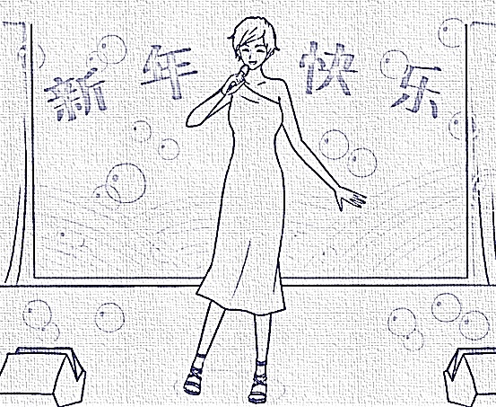
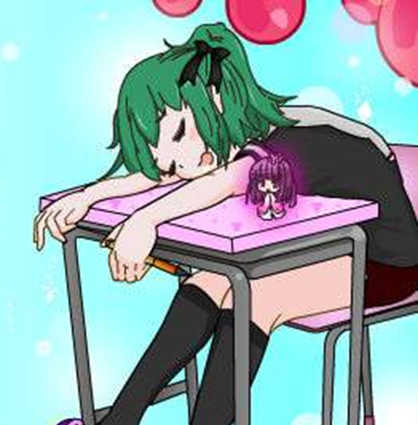
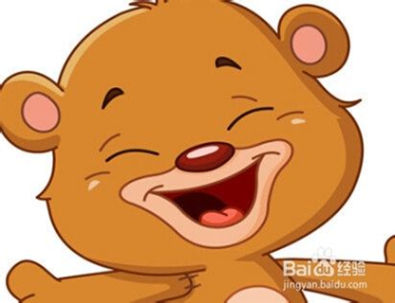
语言点6:……极了！
一点儿<很<非常<太……了<极了
玛利亚唱歌唱得好极了！
下课了，她困极了！
它高兴极了！

Slide 43
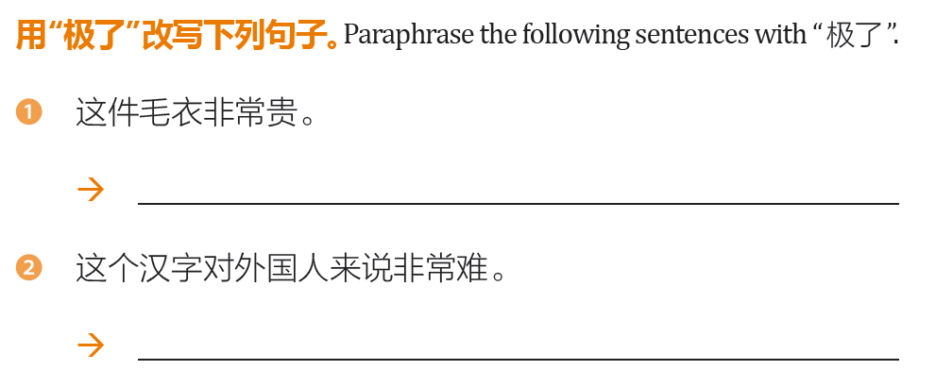
03
练习：P297
这件毛衣贵极了。
这个汉字对外国人来说难极了。

Slide 44
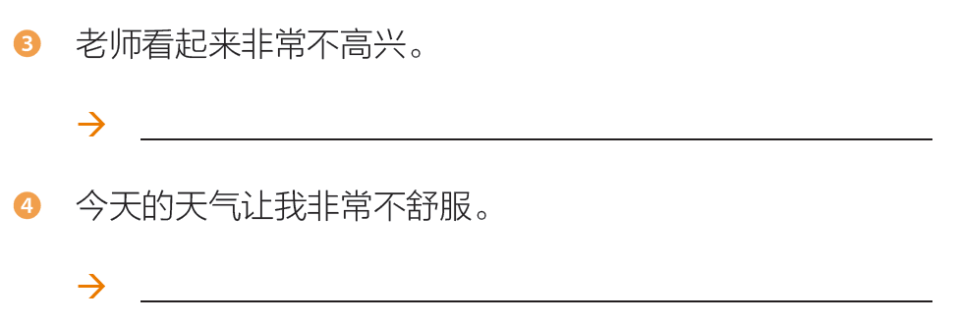
03
练习：P297
老师看起来生气极了。
今天的天气让我不舒服极了。

Slide 45
语言点7:V+起来_{1、2、3}
作业：
1. 这双鞋_________很舒服。
2. 这首歌_________很好听。
3. 这家服装店的衣服________很贵。
4. 我不太喜欢喝柠檬水，因为________太酸了。
穿起来
听起来
看起来
喝起来
5. 容易 说 有些事 起来， 起来 很难 但是 做
_________________________________________

Slide 46
语言点7:V+起来_{1、2、3}
作业：
上课 困了 站——
聚会 大家 一起 跳舞——
下课了 写作业——

Slide 47
语言点7:V+起来_{1、2、3}
1.站起来/拿起来…… 从低到高
2.S + V + 起来 + adj. 做……的时候，觉得东西……
3.S + V + 起来
S + V + 起（O）来 开始做……

Slide 48
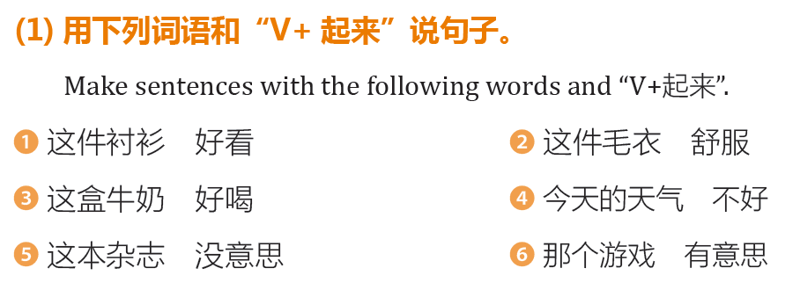
03
练习：P298

Slide 49
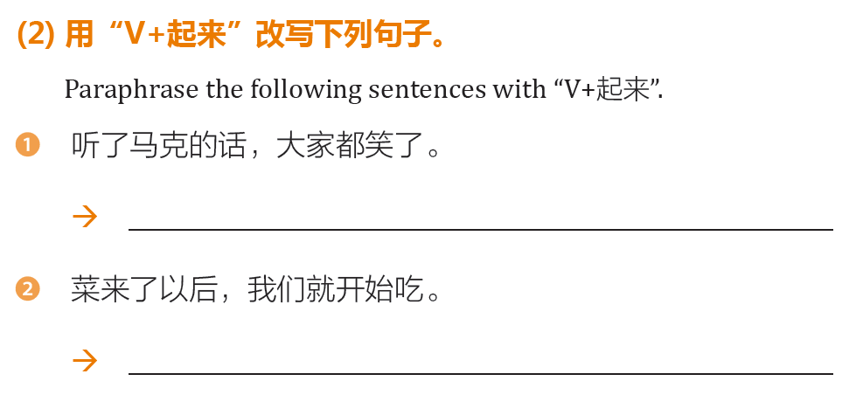
03
练习：P298
听了马克的话，大家都笑起来了。
菜来了以后，我们就吃起来了。

Slide 50
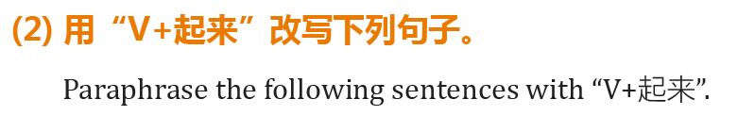
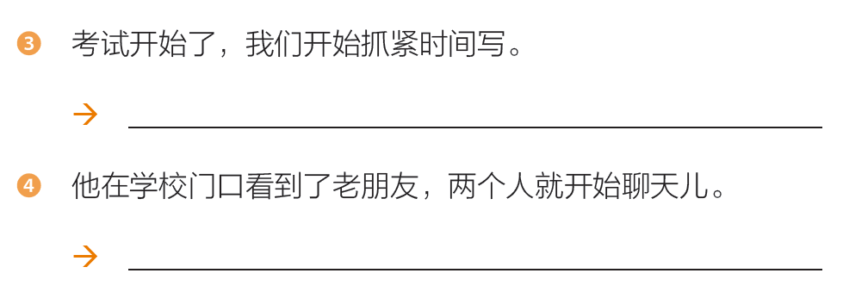
03
练习：P298
考试开始了，我们都抓紧时间写起来了。
他在学校门口看到了老朋友，两个人就聊起天来了。

Slide 51
语言点8:还是₂+怎么样；还是₂+做什么
一直没变，跟以前一样
妈妈40岁了，可还是那么漂亮！
我也知道白鞋容易脏，可是我还是喜欢买白色的。
我还是不喜欢跟别人一起学习，我喜欢自己看书。
我明年还是继续学习汉语。
……

Slide 52
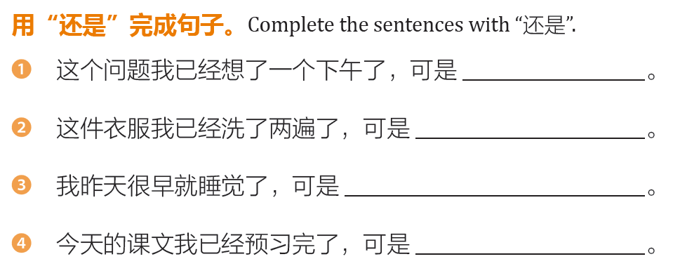
03
练习：P299
还是没想出来
还是没洗干净
现在还是很困
还是没看明白

Slide 53
语言点9:A+地+V
孩子们每天都高兴地去上学。
她怎么生气地走了？
艾米丽幸福地笑了起来。
爸爸妈妈辛苦地照顾孩子。

Slide 54
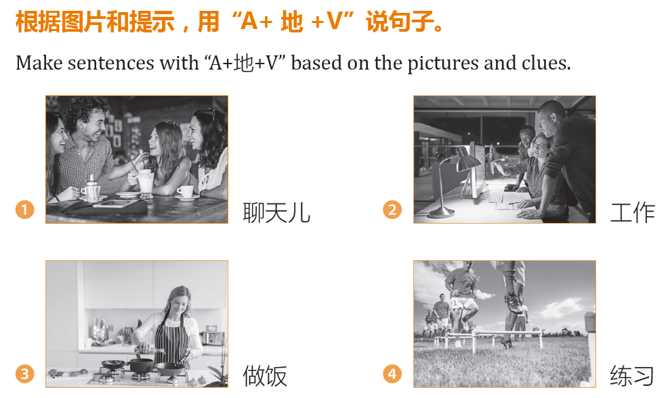
03
练习：P300

Slide 55
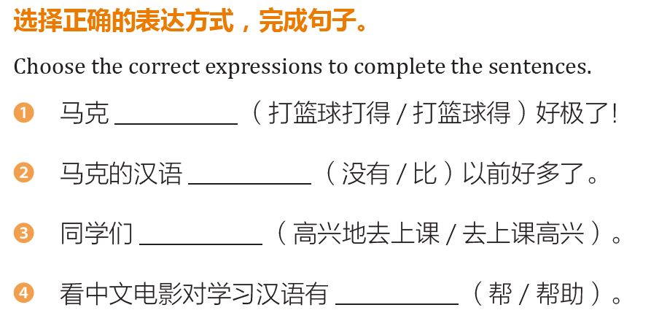
04
练习：P301
打篮球打得
比
高兴地去上课
帮助

Slide 56
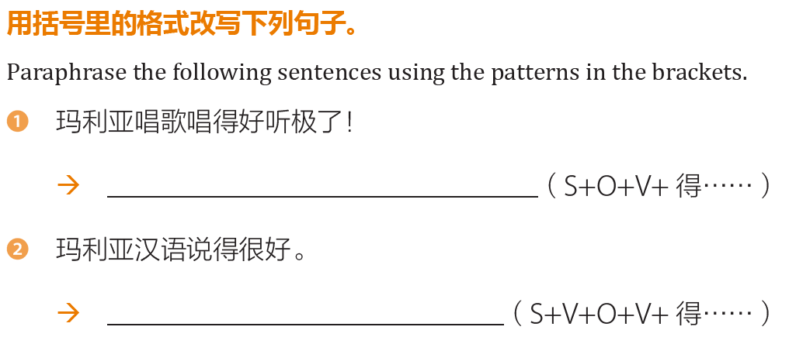
04
练习：P301
玛丽亚的歌唱得好听极了！
玛丽亚说汉语说得很好。

Slide 57
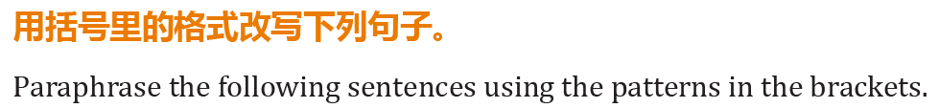
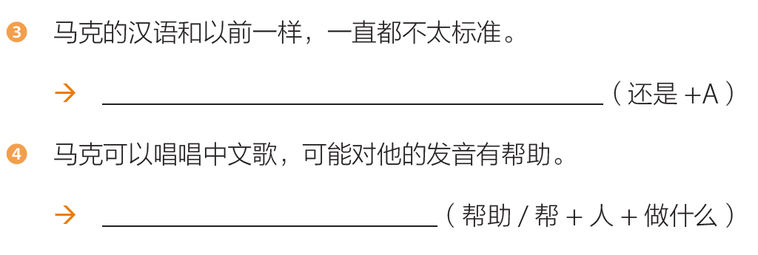
04
练习：P301
马克的汉语还是很不标准。
唱中文歌能帮马克提高汉语成绩。

Slide 58
第四部分
课文

Slide 59
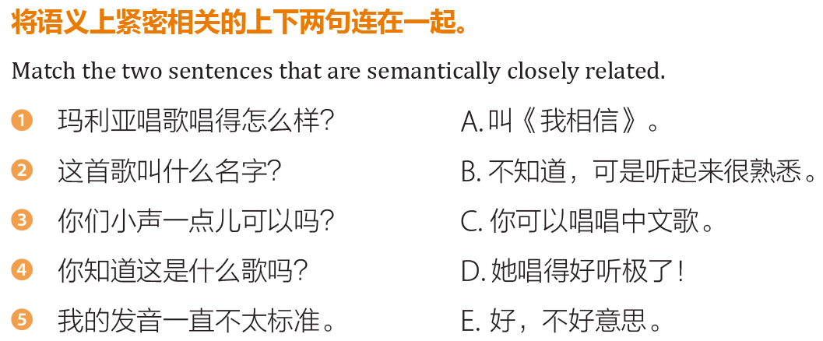
04
课文热身：P291

Slide 60
04
课文二
听课文，回答问题。
玛利亚在干什么？她在哪儿？
玛利亚唱的是英文歌吗？
玛利亚唱歌唱得怎么样？
那首歌的歌名叫什么？
马克可以怎么练习汉语发音？

Slide 61
04
课文一
（学校的新年晚会上，玛丽亚正在唱歌。）
周小明：对不起！我迟到了。
马 克：快坐这儿吧！
周小明：是玛丽亚在唱歌吗？
马 克：是啊，她刚才已经唱完一首了，
唱得好听极了！

Slide 62
04
课文一
周小明：唉，可惜我迟到了，没听到。
马 克：这首歌听起来很熟悉，叫什么名字？
周小明：叫《我相信》。
马 克：玛丽亚汉语说得好，歌唱得也好。
周小明：你的汉语也比以前好多了。
马 克：真的吗？

Slide 63
04
课文一
周小明：对啊，你应该对自己有信心。
马 克：我觉得我的发音还是不太标准，
还得更努力地练习。
周小明：你唱唱中文歌，可能对你的发音有帮助。
马 克：对，你说的对！我以后试试。
阿尔达：你们说话小声点儿可以吗？

Slide 64
04
课文一
（学校的新年晚会上，玛丽亚在唱歌。）
周小明：对不起！……。
马 克：快……！
周小明：是……？
马 克：是啊，她刚才……，……！

Slide 65
04
课文一
周小明：唉，……，没……。
马 克：这首歌……，叫……？
周小明：叫《……》。
马 克：玛丽亚……，……。
周小明：你的汉语……。
马 克：……？

Slide 66
04
课文一
周小明：对啊，你应该……。
马 克：我觉得……，还得……。
周小明：你……，可能……。
马 克：对，……！我……。
阿尔达：你们说话……？

Slide 67
04
课文一
在学校的 上，玛利亚刚唱完一首歌，马克觉得她唱得好听 ，可是周小明没听到，因为他 了，他觉得很 。现在玛利亚唱的这首歌听起来很 ，叫《我相信》。
周小明告诉马克，他的汉语比以前好多了，他应该对自己有 。可是马克觉得自己的 不太标准，应该更 地练习，周小明说唱中文歌对发音有 。

Slide 68
“
THE END
下课了
”

Slide 69
目录
复习
01
02
预习检查
03
生词和语言点
contents
课文
04

Slide 70
第一部分
复习

Slide 71
01
复习：生词
N.新年 晚会 中文 歌 信心
V. 唱 相信 迟到 熟悉
adj.小声 可惜 好听
adv.刚才 真
V+起来 对……有帮助 ……极了

Slide 72
01
复习：语言点
1. 刚才……了
2. 谁+对+……+有信心/谁+有信心+……
3. 帮助+谁+V
……对……（没）有帮助
……对……的帮助+很大/很小
4.S+V+得+adj./S+V+O+V+得+adj./S+O+V+得+adj.

Slide 73
01
复习：语言点
5. ……极了
6. V+起来_{1、2、3}
7. 还是+adj/还是+V
8. A+地+V

Slide 74
第二部分
预习检查

Slide 75
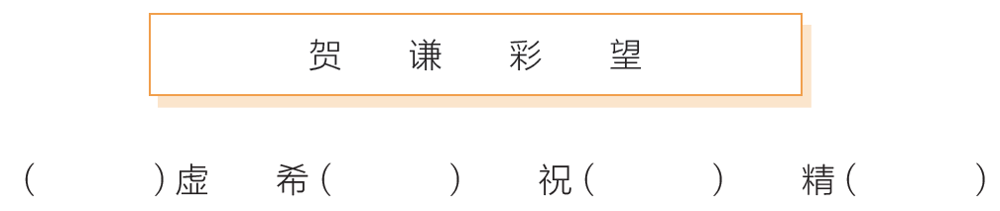
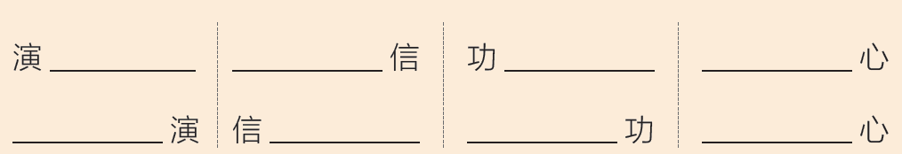
02
预习检查：P303
谦
望
贺
彩
出
相
课
信
表
心
成
放

Slide 76

02
预习检查：P304
表演
演员
晚会
着急
高兴
放心

Slide 77

02
预习检查：P304
读句子

Slide 78
02
预习检查
大家 祝贺 演出 成功 哪里
表演 精彩 歌词 内容 明天
担心 谦虚 关系 希望 又

Slide 79
第三部分
生词和语言点

Slide 80

03
表演 精彩
她们的表演非常精彩。
玛利亚的表演精不精彩？
老师，我想表演唱歌，我会唱很多中文歌。

Slide 81

03
演出 成功
场
一 演出
新年晚会上，玛利亚歌唱得非常好听。大家都很喜欢，她的演出太成功了！
她在新年晚会上有一场演出。

Slide 82

03
成功
— 失败
祝你考试成功！
考试失败了没关系，我们继续努力！
爸爸的生意一直都很成功，因为他不怕失败。

Slide 83

03
祝贺
大家祝贺玛利亚演出成功。
艾米丽说:“祝贺你，玛利亚！你唱得好听极了！”
玛利亚的表演很精彩，老师打电话来祝贺他。
今天是爸爸的生日，家人都来祝贺他。

Slide 84

03
哪里，哪里！ 谦虚
A:你的汉语说得太好了，
我得跟你学习呀。
B:哪里，哪里！
A:玛利亚，我觉得你今晚唱得最好听！
B:哪里，哪里！我的发音不太好，还得继续努力。
A:你太谦虚了！

Slide 85

03
谦虚
玛利亚很谦虚。
她是一个谦虚的人。
做人应该谦虚。

Slide 86

03
歌词 内容 希望
玛利亚表演了一首中文歌，歌名叫《我相信》。歌词很好听，内容大概是相信自己、相信明天、相信希望。

Slide 87
03
内容
歌词的内容我不太明白。
这篇文章的内容很有意思。
这部小说的内容非常精彩！

Slide 88
03
希望_{1、2}
希望+事情
我希望你天天开心！
我希望我这次可以通过考试。
有希望（+V）
失败了没关系，我们还有希望。
我有希望找到一个好工作。

Slide 89

03
谁+担心+……
担心
我很担心我的汉语发音。
别担心了，我来帮你吧。
……让+谁+担心
谁+对……担心
他的汉语成绩让老师很担心。
老师对他的汉语成绩很担心。

Slide 90
语言点1:让+人+A/V心理动词
让+人+adj.(开心、高兴、幸福、生气……）
他今天没写作业，这让老师很生气。
我的家庭让我觉得很幸福。
让+人+V心理(担心、放心、觉得……）
妈妈身体不好，这让我很担心。
他的学习成绩让妈妈很放心。

Slide 91

03
练习：P306
这让我很不开心
这让我太高兴了
这让我幸福极了

Slide 92

03
练习：P306
这让周小明觉得很可惜
这让我觉得心里很不舒服

Slide 93
语言点2:真……(啊)!
期末考试真难啊！
电影真有意思，我想再看一遍。
认识你真好，谢谢你朋友！

Slide 94

03
练习：P307
我今天真累啊！
这首歌真难啊！

Slide 95

03
练习：P307
她老公的工作真辛苦。
这本书真好看啊！你也看看吧。

Slide 96
语言点3:跟……有/没有关系
A+跟+B+有/没有关系
这首歌的歌词跟信心有关系。
他的专业跟物理有关系吗？
你别担心了，这件事跟你没有关系。

Slide 97
语言点3:跟……有/没有关系
事情1(结果）+跟+事情2（原因）+有/没有关系
他今天没来上课，这跟他昨晚熬夜有关系。
他身体不好，跟经常喝酒有很大的关系。

Slide 98

03
练习：P307
应该是跟他们上课说话有关系吧。
是不是跟天气太热有关系啊？
那一定跟你课前没预习有很大的关系。

Slide 99

03
练习：P307
不，我觉得应该跟时间没有什么关系。
是啊，这跟他每天都打太极拳有很大的关系。

Slide 100
语言点4:……，又₂……
≈并且
S1……，又……
她学习好，并且常常帮助别人，她真是个好人！
她学习好，又常常帮助别人，她真是个好人！
S1……，S2+又……
我的发音不好，并且这首歌的歌词很难，这让我很担心。
我的发音不好，这首歌的歌词又很难，这让我很担心。

Slide 101
语言点4:……，又₂……
≈并且
我们的食堂……
我的爸爸……
我的家乡……

Slide 102
第四部分
课文

Slide 103

04
课文热身：P304
C
D
A
B

Slide 104
04
课文二
听课文，回答问题。
玛利亚唱的是什么语言的歌？
第二首歌的歌词是什么？

Slide 105
04
课文二
（晚会结束后的新年聚会上。）
马克、艾米丽：祝贺你，玛丽亚！祝贺你演出成功！
玛丽亚：谢谢大家！谢谢你们给我加油！
艾米丽：你今天的表演精彩极了！
高 美：我觉得你唱得比他们好多了！
周小明：是啊！今晚你唱得最好！

Slide 106
04
课文二
玛丽亚：哪里，哪里！我的发音不太好，
这两首歌的歌词又很难，这让我很担心。
周小明：你太谦虚了！我觉得你唱得非常好啊！
马 克：玛丽亚，你唱的第二首歌真好听啊，
歌词跟信心有关系吗？
周小明：对，内容大概是相信自己、相信明天、
相信希望。

Slide 107
04
课文二
（晚会结束后的新年聚会上。）
马克、艾米丽：祝贺你，玛丽亚！……！
玛丽亚：谢谢大家！……！
艾米丽：你……！
高 美：我觉得……！
周小明：是啊！今晚……！

Slide 108
04
课文二
玛丽亚：……！我的……，
这两首歌的……，……。
周小明：你……！我觉得……！
马 克：玛丽亚，你唱的……，歌词……？
周小明：对，内容……、……、……。

Slide 109

04
练习：P308

Slide 110

04
练习：P308
谦虚
担心
加油
信心

Slide 111


04
练习：P308
精彩
演出
相信
内容

Slide 112

04
听力练习：P309
√
X
X
√

Slide 113

04
听力练习：P309 16-9
√
√
√
√

Slide 114

04
听力练习：P309 16-10
√
√
√
√

Slide 115
04
阅读练习：P310
明天我有汉语考试，现在觉得非常紧张。我对自己没有信心，担心考不好。上次汉语考试我就考得很差，只考了75分，我很担心老师会生气。可是相反，她鼓励我说，希望我下次可以考90分。现在我的压力很大，不知道我这段时间学得怎么样、复习得怎么样。唉，真希望我能考个好成绩。

Slide 116

04
阅读练习：P310
√
X
X
X

Slide 117


04
阅读练习：P310
紧张 adj.
一会儿有考试，我很紧张。
你什么时候会很紧张？
压力 N. 大——小
物理太难了，我的学习压力很大。

Slide 118

04
阅读练习：P310
段 M. 一段时间/一段话
从9月到现在，我学了一段时间汉语了。
他的作文只写了一段话。

Slide 119
04
阅读练习：P310
中国人常说“饭后百步走，能活九十九”，意思是吃完饭以后走一走，对身体很好。现在，人们的工作压力很大，“亚健康”的人越来越大，这跟大家平时没有时间锻炼有关系。其实，不用花很多时间，每天吃完饭以后，在外边走一走，一边走一边和朋友聊聊天儿，或者听听音乐，这样，你的身体就得到了锻炼，最重要的是，你的精神也得到了放松。

Slide 120

04
阅读练习：P310
√
√

Slide 121
04
阅读练习：P310
花 V. 花+钱/时间
A：你买手机花了多少钱？
B：我花了3000块。
A：你每天花多长时间学习汉语？
B：我每天花10个小时。

Slide 122
04
作业
听写：
①第十六课的生词和课文。②第十七课的生词和课文。
作业本： 写句子（共16个）：
祝贺、演出、表演、精彩、成功、失败、担心、
谦虚、内容、希望、让+人+A/V、真……啊、又₂、
跟……有/没有关系。
3.写在书上：（复习+预习：建议在自习课上完成）
①听录音默写课文。
②P311学后反思。
③P314-315（1、2、3、4、5）P316课文热身。

Slide 123
补充词汇
第一部分：任何 布置 外国人 朵 香 打 跳舞 菜 全部 通过 明白 上学 照顾 小时候 票 生活
第二部分：开心 回答 物理 比赛
阅读：紧张 差 生气 相反 压力 段 能 成绩 活 意思 亚健康 其实 花 一边 或者 得到 精神 放松

Slide 124
“
THE END
下课了
”

